Slide 1
AEDT WokFlow构建程序使用说明
郭永生
2020-06-30

Slide 2
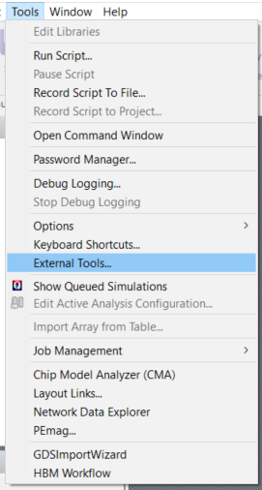
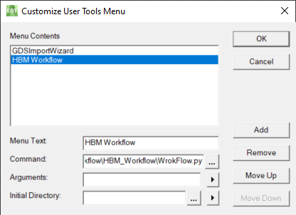
工具和AEDT集成
③
②
①
④

Slide 3
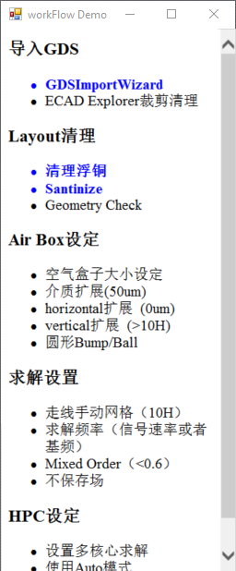
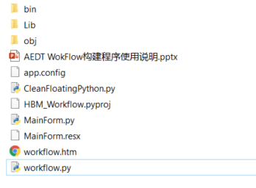
Workflow配置
通过编辑Wrokflow.htm来定义新流程。
可以通过修改workflow_xxxx.py来定义不同的流程，对应的workflow_xxxx.htm需要保持命名一致。
注：不要编辑Mainform.py和Workflow.py两个文件的内容

Slide 4
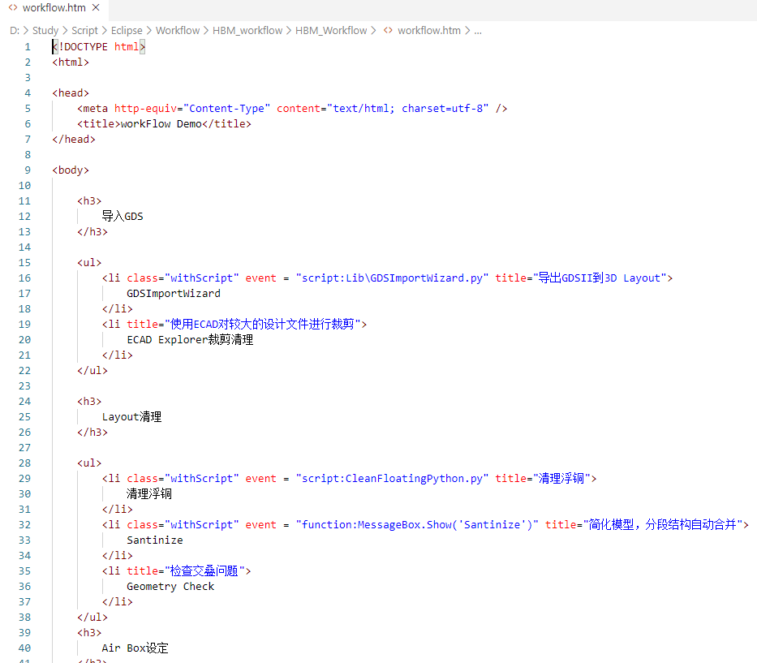
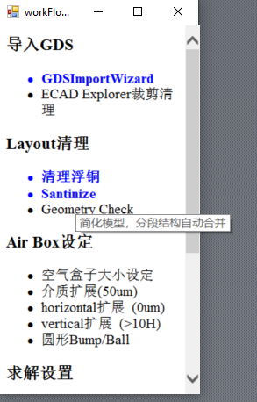
Wrokflow.htm配置
对应窗体标题
项目标题
withScript: 定义列表项高亮（代表有自动化脚本）
event: 定义执行的事件，scirpt：执行脚本，function: 执行内部定义函数
title: 定义鼠标悬停提示信息

